Slide 1

Экология леса в математических расчетах
Не руби с плеча

Slide 2
Экология
– слово греческое,
oikos – жилище
logos – учение

Slide 3
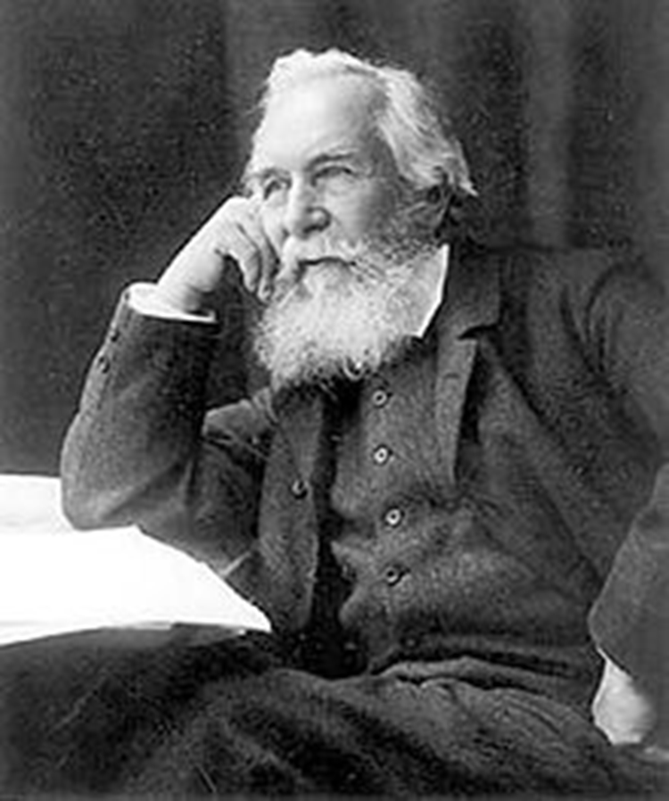
“Экология – сумма знаний, относящихся к экономике природы”
Сам термин был введен немецким зоологом-эволюционистом Эрнстом Геккелем (1866) в книге "Всеобщая морфология организмов". Э. Геккель дал свое определение экологии, как науки: "Под экологией мы понимаем общую науку об отношениях организмов с окружающей средой, куда мы относим в широком смысле все условия существования».

Slide 4
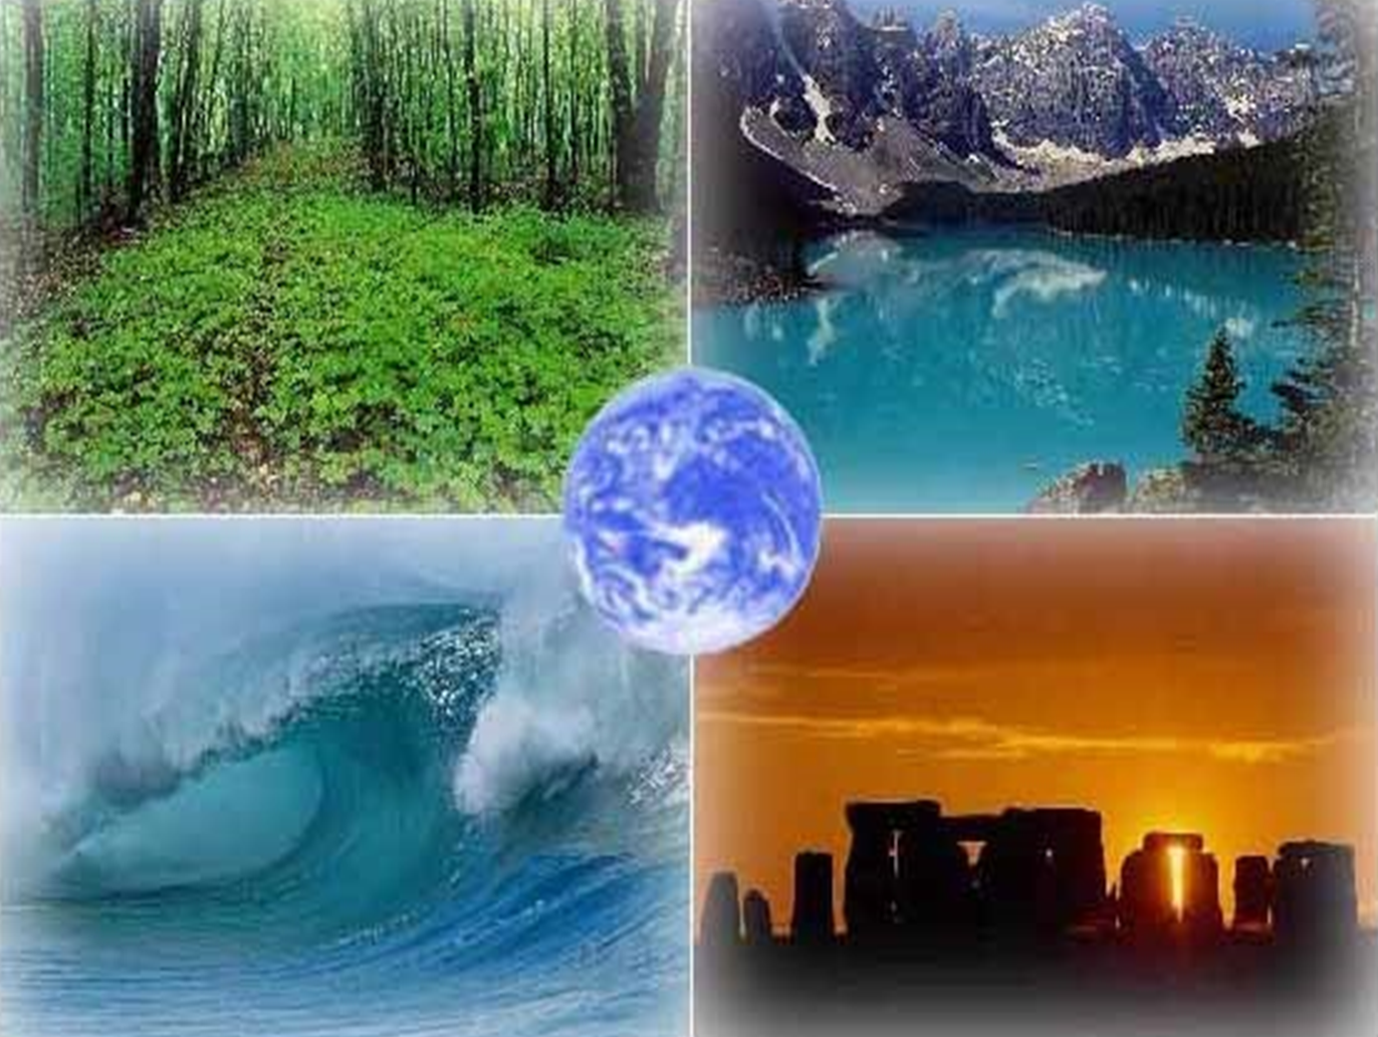

Slide 5
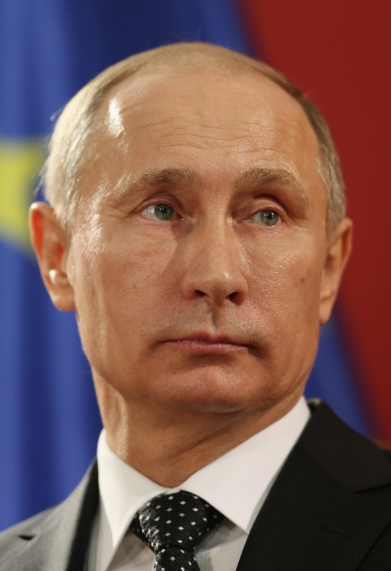
Год экологии в России
5 января 2016 года Президент РФ Владимир Путин подписал Указ о проведении в 2017 году в Российской Федерации Года экологии в целях сохранения биологического разнообразия и обеспечения экологической безопасности.

Slide 6
Экологические проблемы
загрязнение воды;
уменьшение толщины озонового слоя;
уничтожение зеленых насаждений;
ухудшение состояния почв;
повышение средних температур, и прочее.

Slide 7
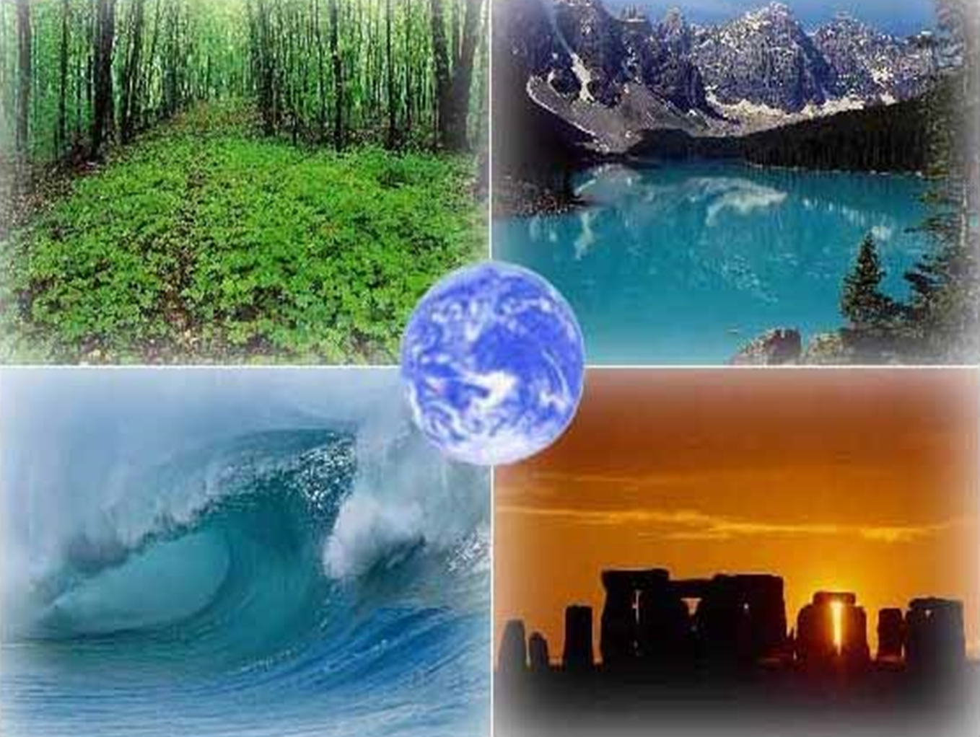

Slide 8
Какой ущерб наносит вырубка леса?
• разрушается экосистема леса, исчезают многие представители флоры и фауны;
• уменьшение количества древесины и разнообразия растений приводит к ухудшению качества жизни большинства людей;
• увеличивается количество диоксида углерода, что приводит к образованию парникового эффекта;
• деревья перестают защищать почвы (вымывание верхнего слоя приводит к образованию оврагов, а опускание уровня грунтовых вод является причиной появления пустынь);
• увеличивается влажность почв, из-за чего образуются болота;
• ученые считают, что исчезновение деревьев на склонах гор приводит к быстрому таянию ледников.

Slide 9
Какой ущерб наносит вырубка леса?
По подсчету исследователей, вырубка леса приносит мировой экономике ущерб на сумму до 5 триллионов долларов в год.
5 000 000 000 $

Slide 10

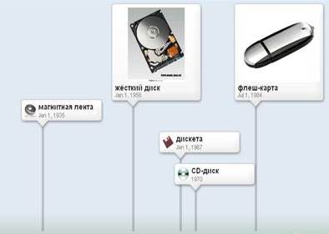
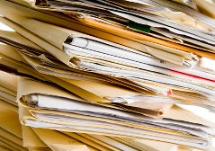
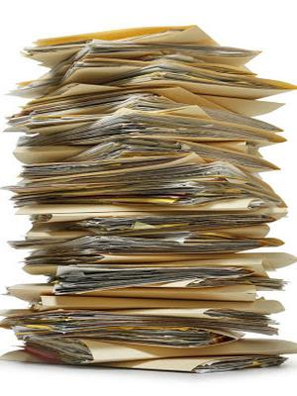
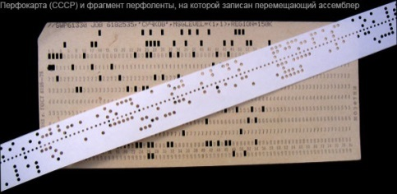
Решение проблемы исчезновения лесов.
переход с бумажных носителей на электронные

Slide 11



Решение проблемы исчезновения лесов.
сбор макулатуры

Slide 12
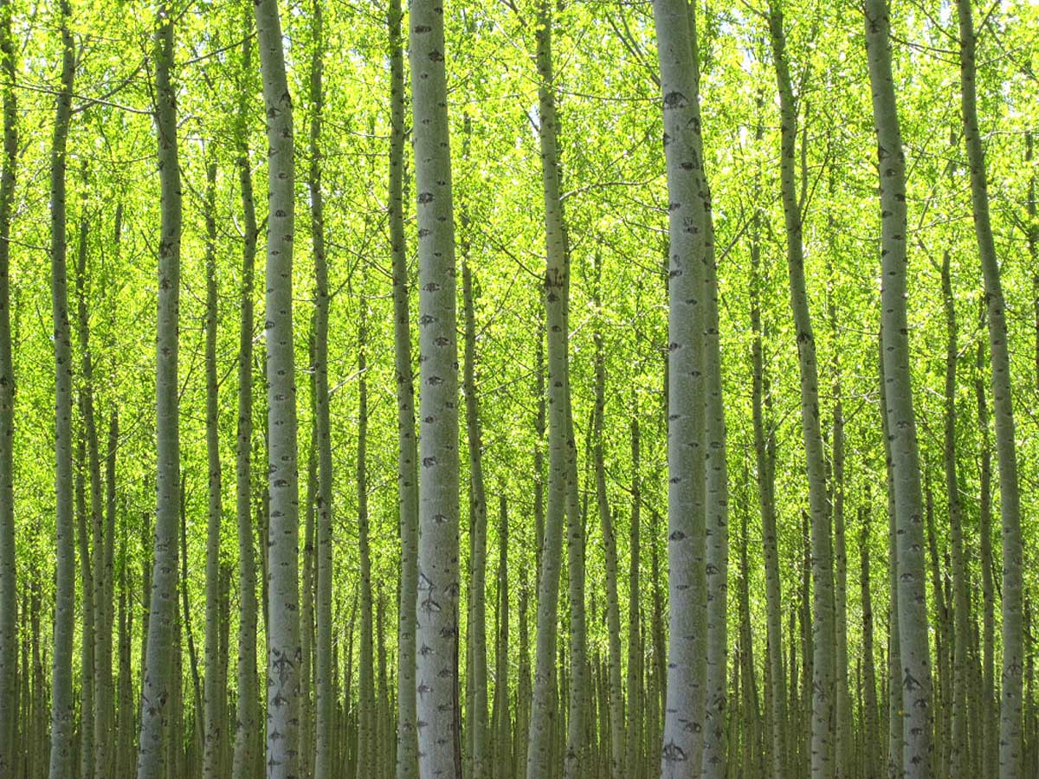
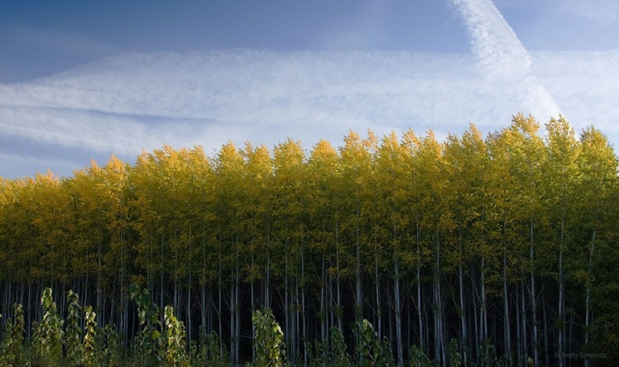
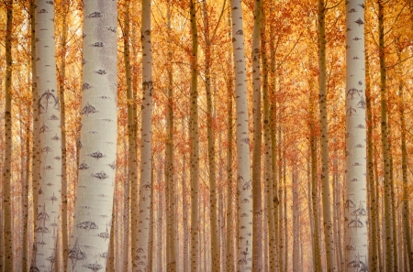
Решение проблемы исчезновения лесов.
создание лесных ферм

Slide 13
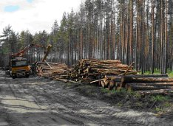
Решение проблемы исчезновения лесов.
запрет на вырубку в природоохранных зонах и ужесточение наказания за это;

Slide 14
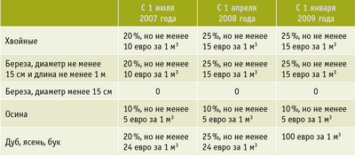
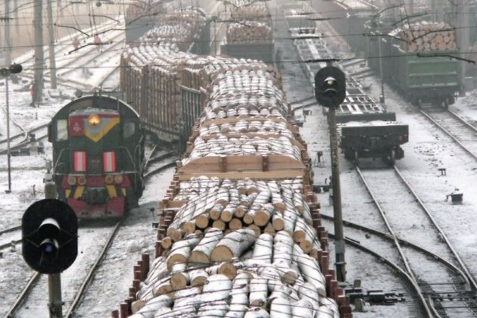
Решение проблемы исчезновения лесов.
повышение госпошлины на вывоз древесины за границу, чтобы сделать его невыгодным.

Slide 15
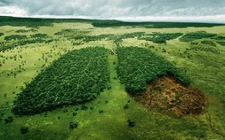
Деревья способствуют очищению воздуха от пыли и других загрязнений. Лиственный лес, площадь которого равна площади квадрата со стороной 100 м, может в течение года задержать 68 т пыли. А еловый лес такой же площади способен за то же время “заглотить” 32 т пыли.

Slide 16
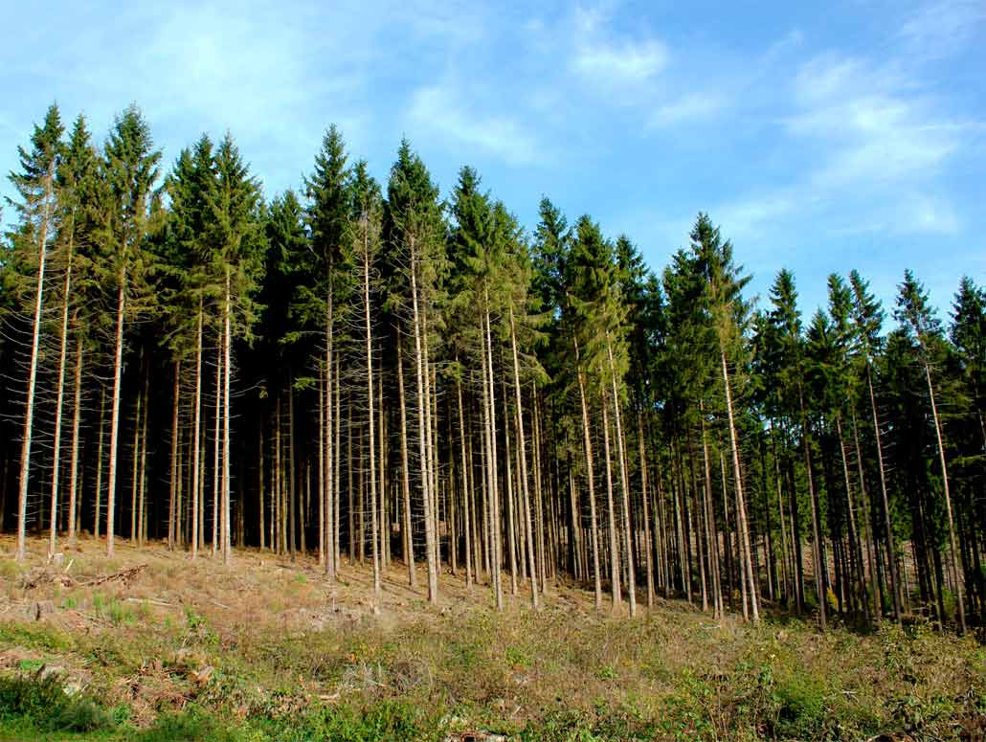

Slide 17
Лесные богатства России
Лес – одно из самых основных богатств Росси.
Наши леса занимают территорию площадью MCLXXXI млн га, что составляет LXXXI млрд м³ древесины.
Это четвёртая часть всех мировых лесов.

Slide 18
Лесные богатства России
Наше государство внимательно следит за тем, чтобы вырубка леса не наносила ущерба экологии страны.
Поэтому каждый год при вырубке DXXXVIII тыс. м³ леса у нас высаживается более DCCC млн м³ нового леса.

Slide 19
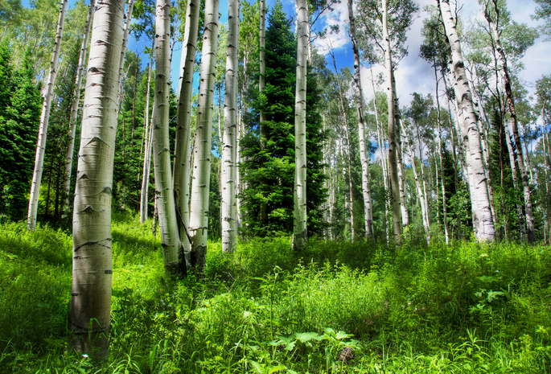

Slide 20






Проектное задание
Вычислить, сколько нужно вырубить леса для того, чтобы издать учебники для всех шестиклассников нашей школы.

Slide 21
Проектное задание
1 этап – планирование
2 этап – деятельностный
3 этап – анализ работы

Slide 22
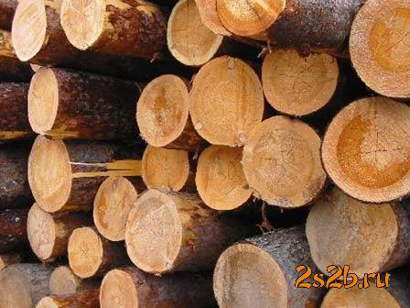
Проектное задание
Сколько деревьев гибнет впустую по вине учеников нашей школы за один учебный год?
Сколько надо собрать макулатуры, чтобы спасти эти деревья?

Slide 23
Проектное задание
1 этап – планирование
2 этап – деятельностный
3 этап – анализ работы

Slide 24
Что может сделать каждый из нас сейчас?
...Нужно экономить бумагу — для ее изготовления рубят деревья
...Будем беречь зеленые насаждения и газоны
...Будем ухаживать за посадками вокруг школы, сажать новые деревья
…Будем участвовать в сборе макулатуры
...Будем рассказывать знакомым, чтобы они делали так же
У нас есть гражданская обязанность бороться за чистоту атмосферы. Мы в ответе за те знания, которые получаем.

Slide 25

ФБУ "Авиалесоохрана" разработано бесплатное мобильное приложение для смартфонов и iPhone на базе Android "Береги лес". С его помощью пользователи смогут оперативно получать информацию о чрезвычайных ситуациях в лесах, а также отправлять сообщения в диспетчерские службы лесного хозяйства о любых происшествиях на территории лесного фонда РФ.

Slide 26


